Slide 1
Baromètre 2016
des entreprises sociales
en Belgique
Conférence de presse
15 juin 2016

Slide 2


Notes:
Bienvenue
Ferme Nos pilifs
Entreprise de travail adapté
Entreprise particulièrement dynnamique

Slide 3
Agenda
Introduction par Bruno Menu – Directeur du Centre Public et Non-Marchand de CBC Banque
Baromètre des Entreprises Sociales par Maxime Bouchat, Coordinateur de l’Académie des entrepreneurs sociaux (HEC-Ulg)
Résultats de l’enquête Ipsos « les Belges et l’entrepreneuriat social » par Bruno Menu
Questions/Réponses en présence de Sybille Mertens, Professeur HEC Liège

Slide 4
Introduction
Bruno Menu, Directeur du Centre Public et Non-Marchand de CBC

Slide 5
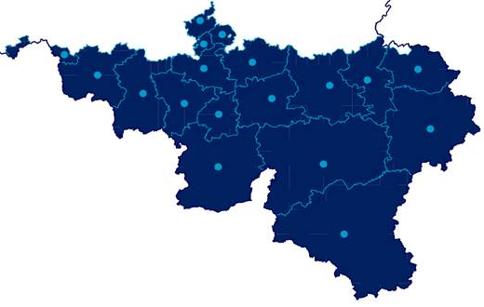


CBC, une banque de premier plan en Wallonie
CLIENTS
Banque | 290.000
Assurances | 70.000
€
RESULTATS
Crédits hypothécaires | 3 milliards
Crédits aux entreprises | 4 milliards
Avoirs en gestion | 15 milliards
Bénéfice net 2015* | 100 millions
PERSONNEL
Banque | 1.266
Assurances | 194
RESEAU Agences bancaires | 88
Bureaux d’assurances | 72
Données au 31/12/2015 concernant CBC Banque et CBC Assurances pour leurs activités en Wallonie
*Bénéfice = bénéfice perçu par CBC Banque SA + bénéfice attribué analytiquement pour sa contribution au bénéfice commercial du groupe
Notes:
Présentation classique de la banque (voir dossier de presse)

Slide 6
Une banque de reference sur le marché des professionnels & entreprises (taux de pénétration)
Marché des Professionnels & Entreprises
37%
38%
Marché des Particuliers
33%
23%
16%
12%
10%
12%
6%
9%
Dont :
Dont :
Particuliers
Personal
Private
Pro. & Entr.
Ind./TPE
Prof. Lib.
PME
Publ. &
non-march.
Agri.
Gr. Entr.
Estimations des taux de pénétration sur base de données 2015
Notes:
Ce qui nous intéresse aujurd’hui, c’est notre impilication dans le marché des professionnels & Entreprises

Slide 7
CBC, une banque qui soutient l’économie réelle
Près de
100%
de l’épargne de nos clients réinvestie
dans l’économie réelle via des crédits aux clients privés et professionnels
+ 14,5 %
1Milliard
de crédits professionnels octroyés aux entrepreneurs en 2016
90%
des décisions en matière de crédits prises localement
Notes:
12 engamennts pris envers des professionnels et entreprises pour les accompagner et les aider à avancer.
Nous sommes proches de ceux qui investissent.

Slide 8
CBC fait partie intégrante de l’écosystème de tout entrepreneur social
1 entreprise sociale sur 3 nous fait confiance (3000)
Partenaire bancaire de près de 7 écoles sur 10
Financement de 8 hôpitaux sur 10 en Wallonie et à Bruxelles (plus de 18.000 lits)
8 des 10 plus grosses ONG actives en Belgique francophone sont clientes CBC
En 1992, lancement du premier fond d’investissement durable (SRI) et en 2014 lancement du 1er fond d’investissement à impact social (KBC Group)
Notes:
Lien avec les fonds pour lancer Maxime…
Le Baromètre montre que le Belge investit de plus en plus durablement…

Slide 9
Le Baromètre 2016
Maxime Bouchat, Coordinateur de l’Académie des entrepreneurs sociaux (HEC-Ulg)

Slide 10
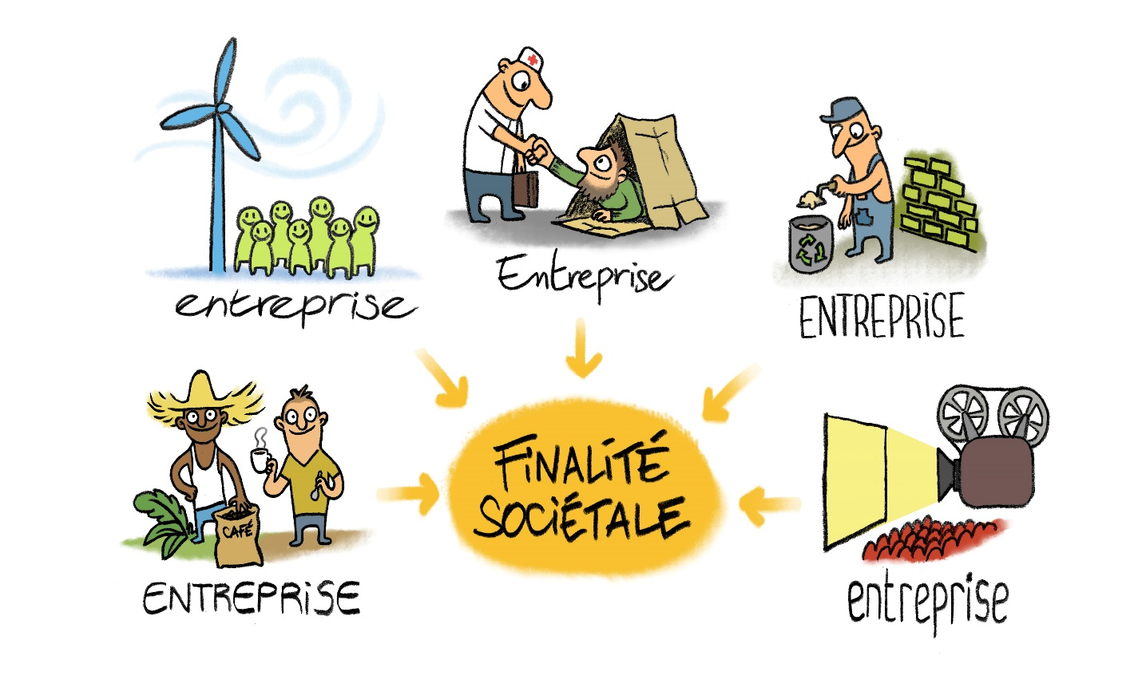
L’entreprise sociale
Qu’est-ce qu’une entreprise sociale?
Entreprise privée
Finalité sociétale
Activité économique viable
Pratiques originales de gouvernance
Notes:
- Entreprise privée, autonome dans sa gestion
- Poursuivent de manière prioritaire une finalité sociale
- Mais elles exercent une activité économique viable
- Actives dans différents secteurs (culture, énergie renouvelable, recyclage, médico-social, ..)
- Répondent à des enjeux de société
- Les entreprises sociales prennent des formes juridiques qui donnent souvent la priorité à leur finalité social (ASBL, la SCoopérative, la SFS)

Slide 11

STATISTIQUES
ENJEUX
FOCUS
OPINIONS
Notes:
La structure du baromètre
Partie statistique : Les statistiques que nous présentons s’appuient sur un périmètre qui inclut les entités employeurs adoptant les formes juridiques suivantes : les associations sans but lucratif, les sociétés à finalité sociale, les coopératives agréées pour le CNC, les fondations et les mutuelles. Les chiffres portent sur l’entièreté de la Belgique et concerne l’année 2013 (chiffres les plus récents disponibles). Ces statistiques sont présentées dans le Baromètre sous la forme de neuf questions, dont je reprends ici les éléments principaux.

Slide 12
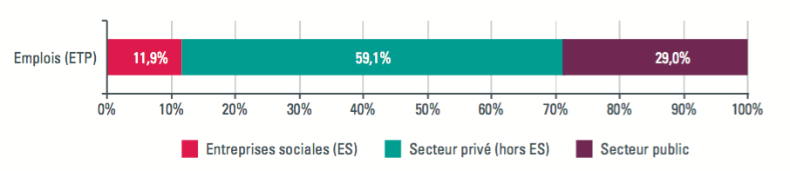
Statistiques : que représentent les entreprises sociales en Belgique, en terme de nombre d’entreprises?
18.074 entreprises sociales en Belgique
371.478 équivalents temps plein (ETP)
11,5 % de croissance de 2008 à 2014
1 salarié sur 8 travaille dans l’ES
Notes:
En 2014, on compte 18.074 entreprises sociales
En terme d‘emploi salarié, ceci représente 371.478 équivalents temps plein
Croissance à mettre en regard avec le secteur public et privé
De 2008 à 2014, l’emploi dans les entreprises sociales a donc connu une croissance de 11,5 %
Il est vraiment intéressant de comparer cette croissance à la croissance du secteur privé et public
Sur la même période, le secteur privé connaît une décroissance de 0,5%
Le secteur public quant à lui connaît une décroissance de 4%
En terme de répartition de l’emploi, les entreprises sociales représentent 11,9 %, soit un salarié sur 8 travaille dans une entreprise sociale.

Slide 13
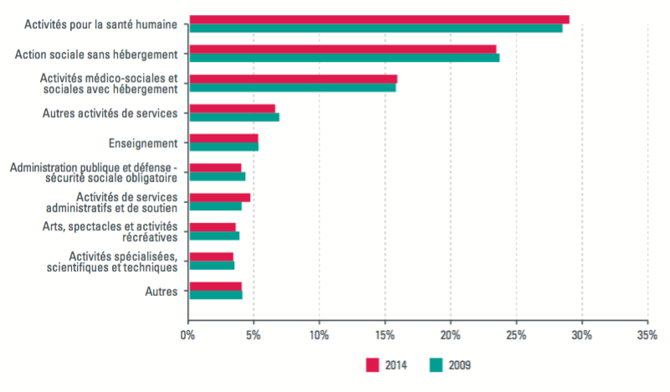
Statistiques : dans quels secteurs d’activités les ES opèrent-elles?
Notes:
Les secteurs d’activités dans lesquels opèrent les entreprises sociales sont divers et variés
Une prédominance pour le secteur de la santé et du médico-social

Slide 14
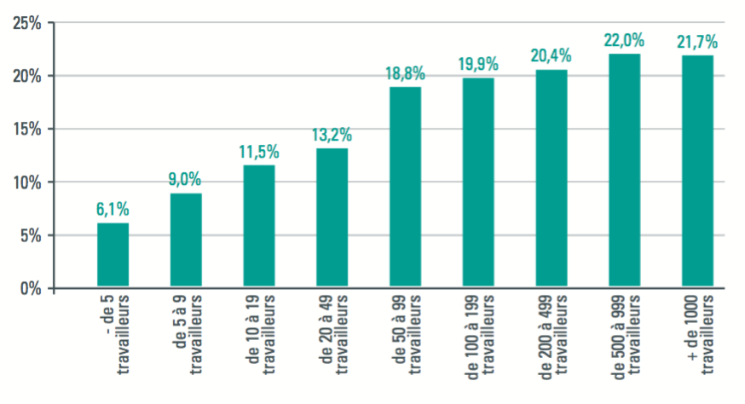
Statistiques : quel est le poids des ES dans le secteur privé, par classe de travailleurs (en ETP)?
Notes:
Autrement dit, plus la taille de l’entreprise est grande, plus les entre
Ceci est notamment dû aux hôpitaux établis en asbl

Slide 15
Focus : investissement direct dans les entreprises sociales et ISR
Volonté d’investir localement
13,92 milliards placés en ISR en 2014
13 % de croissance (2013)
Plusieurs projets à succès
Freins
Notes:
Le focus du baromètre s’intéresse à l’investissement direct dans les ES, soit l’investissement dans une entreprise sans passer par un intermédiaire financier, à l’ISR (investissement socialement responsable) et au label financité et fairfin
- Ici, je retiens quelques éléments
Depuis la crise financière, Financité constate que de plus en plus de citoyens (épargnants ou investisseurs) souhaitent investir localement, dans des projets qui correspondent à leurs valeurs
De manière chiffrée, cela se traduit par un encours de 13,92 milliards d’€ placé en ISR en 2014
C’est une croissance de 13% par rapport à l’année 2013
Augmentation logique de la PDM de 2,4 à 2,6%
Mais cet engouement peut être mesuré par l’émulation existante autour de différents projets
Exemple : appel à obligation de l’asbl les grignoux, appel public à l’épargne citoyenne, qui a permis à l’entreprise de récolter 650.000 € pour financer ses projets d’expansion à Namur
Exemple : new-b (plus de 40.000 coopérateurs), credal (augmentation K de 18%)
Malgré tout cet attrait pour ces nouvelles formes d’investissements, plusieurs freins mentionnés à l’utilisation des outils qui permettent de découler sur des besoins :
Moyens, connaissance financière, surcharge de travail des formalités
Plus gros besoin identifié : coopératives et ASBL ont besoin : soutien et d’expertise, mais aussi de prospection et de communication.
Seul une partie du grand public connaît les différents possibilités d’investissement direct

Slide 16

Enjeux : l’impact social, quelle définition?
Notes:
Lorsqu’on s’intéresse à l’impact des entreprises sociales, on cherche à déterminer si leurs pratiques conduisent effectivement à de meilleurs effets sur leurs parties prenantes et sur la société dans son ensemble
S’intéresser à l’évaluation des entreprises sociales et à l’évaluation de leur impact, c’est aussi travailler à une source d’attractivité
Nécessité pour les entreprises sociales de pouvoir démontrer leur plus-value dans les réponses innovantes qu’elles apportent à des besoins sociaux non satsifaits ou mal satisfaits par des acteurs économiques
Cette question est ensuite intimement liée à leur capacité à aller chercher des ressources publiques ou privées; et aussi à leur capacité à attirer des talents; ou des épargnants (ISR).

Slide 17
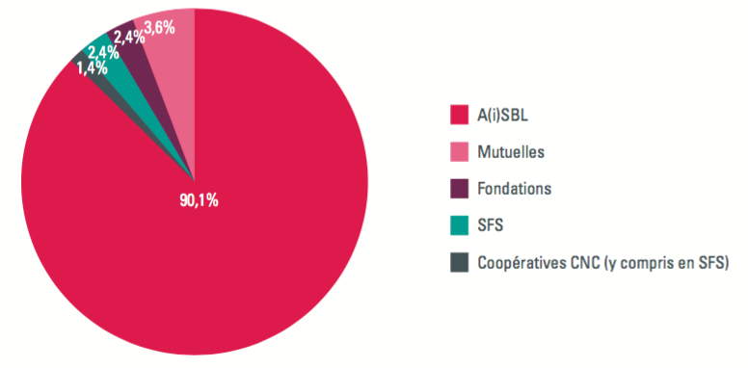
Enjeux : choisir la forme coopérative pour son entreprise
Notes:
Dans cet article, nous nous intéressons au choix de la forme juridique pour les projets d’entreprises sociales
S’intéresser à cette question est un réel enjeux pour les entreprises sociales car on se rend vite compte qu’il existe un déficit de visibilité des formes juridiques qui conviennent à ce type de démarches entrepreneuriales
C’est d’ailleurs dans ce sens que démarre l’article de Frederic Dufays en expliquant que la part belle et souvent faite aux formes juridiques les plus courantes
L’article expose les motivations et le processus décisionnel qui pousse un entrepreneur en devenir à choisir une forme juridique plutôt qu’une autre
L’article s’intéresse plus particulièrement à la forme coopérative
En réalité, la conclusion est intéressante car elle permet de rendre compte que le choix de la forme juridique
Sur ce graphique, on voit que 90 % des entreprises sociales prennent la forme d’une ASBL
Dans l’article de Fred Dufays, il s’intéresse aux motivations que les entrepreneurs ont lorsqu’ils effectuent le choix d’une forme juridique pour leur entreprise
S’intéresser à la question du choix de la forme juridique pour les projets d’entreprises sociale permet de prendre la mesure du déficit de visibilité des formes juridiques qui conviennent bien à ce type de démarche. Cela révèle que globalement les gens ignorent qu’il est possible (et même prévu par des formes juridiques adaptées) d’entreprendre autrement, avec une autre finalité et d’autres modalités (de prise de décision, ou d’affectation des profits).

Slide 18
Enjeux : le bénévolat en Belgique, quelques chiffres
1.166.000 bénévoles en Belgique (12,5 % de la population)
190 heures prestées sur l’année par bénévole
221,2 millions d’heures prestées par an (4,1 % du volume de travail salarié annuel en Belgique)
83,3 % activités prestées dans le secteur associatif
Notes:
Autre article qui souligne de l’attractivité du secteur : celui sur le bénévolat
Par d’un rapport de la fondation roi Baudouin et présente une synthèse descriptive de l’état
Quelques chiffres clés : 1.166.000 bénévoles selon la loi belge (soit 12,5% de la population)
190 heures prestées sur l’année par bénévole
Ce qui représente 221,2 millions d’heures prestées par an (soit 4,1 du volume de travail)
Une question qu’on peut se poser : Où travaillent tous ces bénévoles?
83,3% des activités prestées le sont dans le secteur associatif (et encore, 9 % dans l’associatif indirect, le privé ne mobilise quasiment pas de ressources bénévoles)
Une autre question : Pourquoi ces bénévoles travaillent-ils dans des structures associatives?
Majoritairement parce que ces structures offrent aux bénévoles la possibilité de travailler pour un boulot qui a plus de sens, qui correspond plus à leurs valeurs

Slide 19
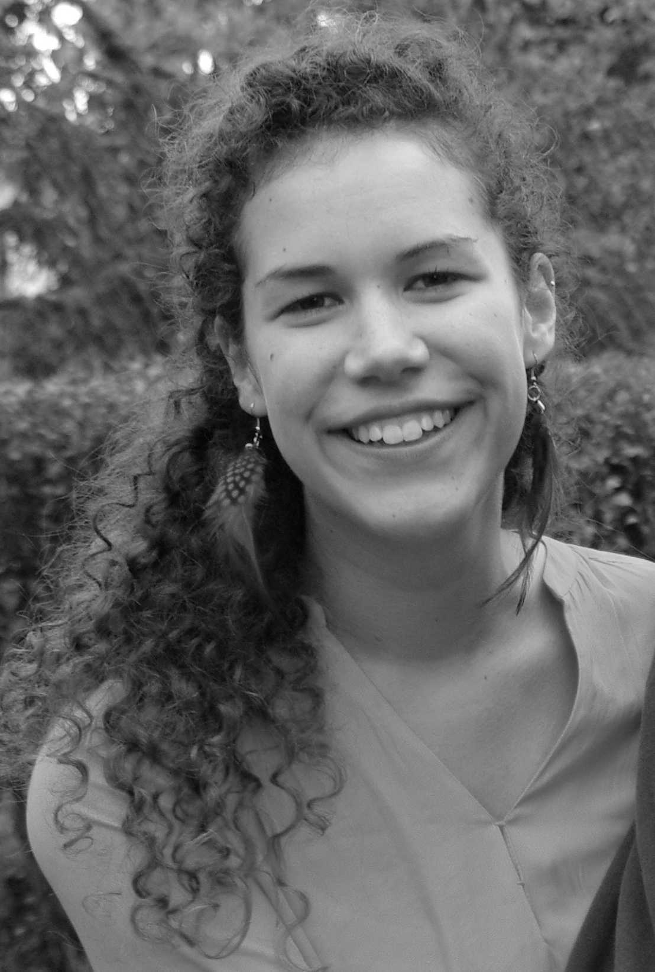
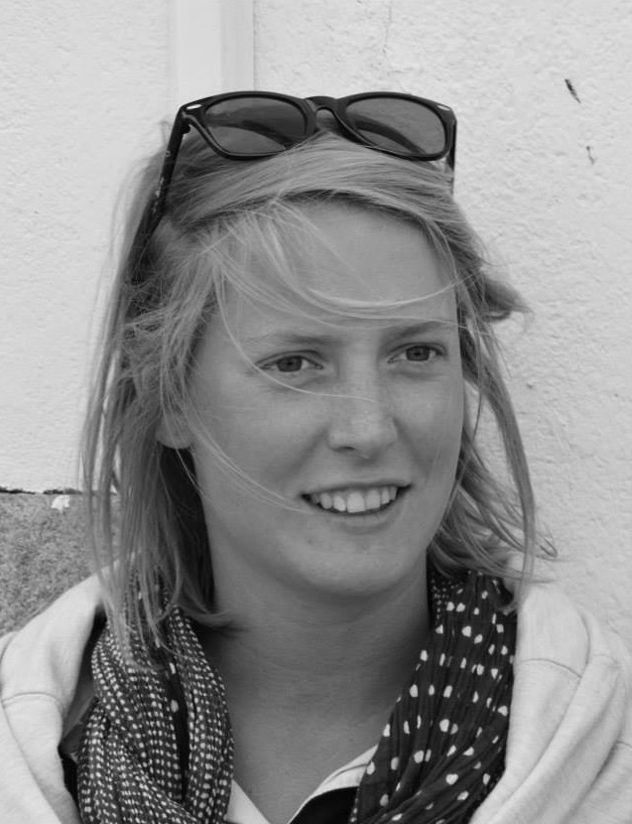
Opinions : quel regard porte la jeune génération sur le système économique?
Notes:
Opinions :
Sentiment d’une prise de conscience générale – valeurs, question du sens (lié aux multiples crises que nous connaissons)
ES est mal compris Besoin de mobiliser
Vers une communication plus inspirante (film demain)
ES comme vecteur de transition

Slide 20
Conclusion
Attractivité et légitimité
Notes:
En filigrane dasn tout le baromètre
Aujourd’hui, les entreprises sociales ont un potentiel d’attraction fort
Vu à travers la partie statistiques, les enjeux, et les opinions
Cependant, manque toujours de légitimité
Encore mal comprises
Manque toujours de visibilité
Objectif du baromètre : renforcer la connaissance de ces entreprises auprès du public et diffuser leurs modèles

Slide 21
La perception du secteur en Belgique
Bruno Menu, Directeur du Centre Public et Non-Marchand de CBC

Slide 22

Comment les Belges perçoivent l’entrepreneuriat social?
Notes:
En parrallèle aux résultats, nous avons voulu sonder la perception qu’ont les Belges de l’entrepreneuriat social.
Vous allez voir qu’il y a des résultats étonnants qui démontre que les secteur mérite que le public le connaisse mieux et qu’on en parle.

Slide 23
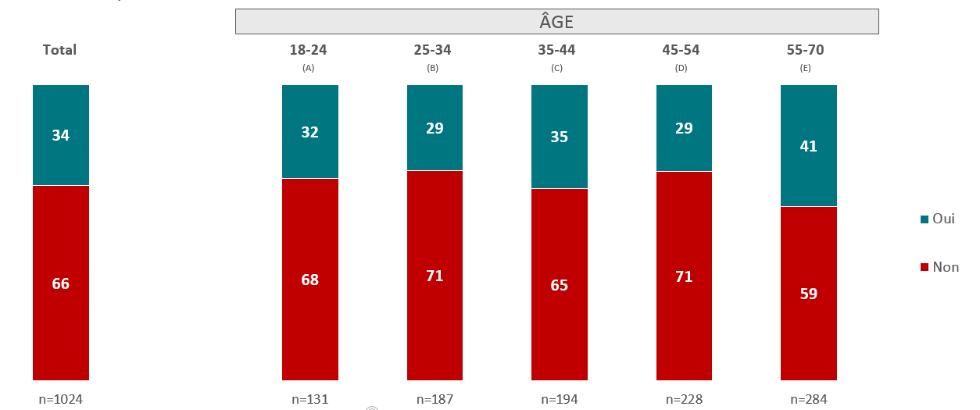
Une connaissance limitée du secteur
Notes:
Connaissance limitée d’entreprises à finalité sociale. Connaissance plus élevée parmi les Belges de 55+ ans.
Tout âge, sexe et région con

Slide 24
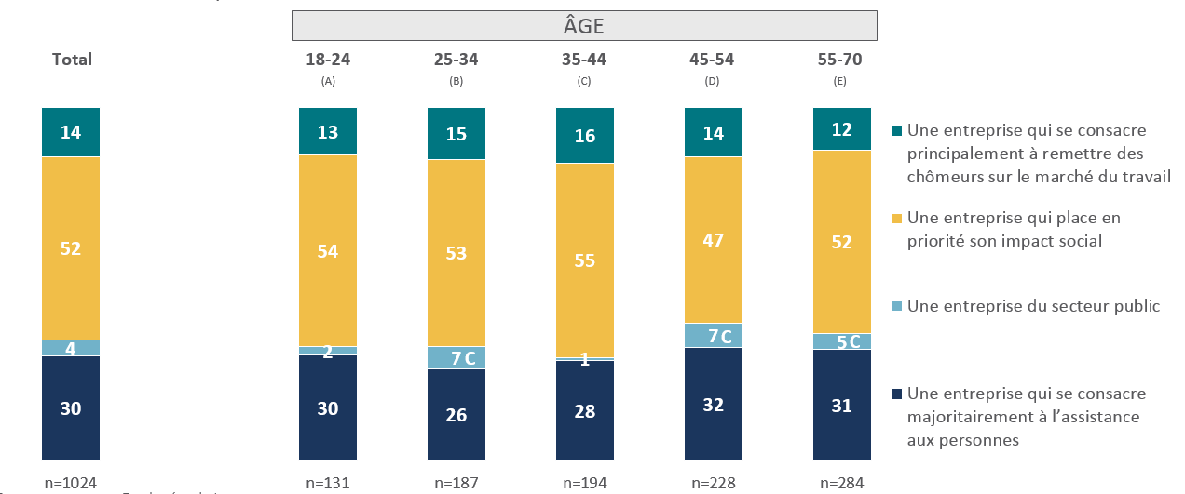
Un secteur complexe à définir
Notes:
Si on pose la question sous l’angle de la consomation
1 personne sur 2 est capable d’indiquer la définition correcte d’une entreprise à finalité sociale, c.-à-d. une entreprise qui place en priorité son impact social. 3/10 pensent cependant qu’il s’agit d’une entreprise qui se consacre majoritairement à l’assistance aux personnes.

Slide 25
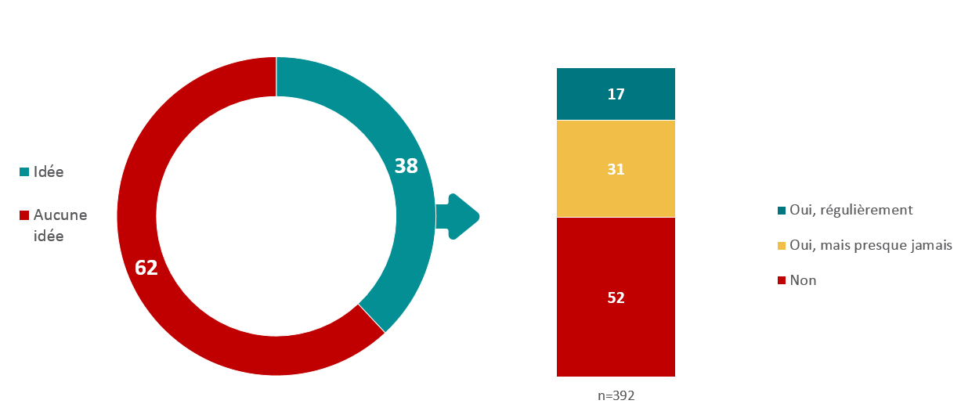
Idée de leur consommation de produits et services issus du secteur
Notes:
1 Belge sur 5 a conscience de consommer des produit et services issus d’entreprises sociales
Précisons toutefois que si on regarde plus largement, 100% des belges consomment du social via les hopitaux, etc. Question de périmètre

Slide 26
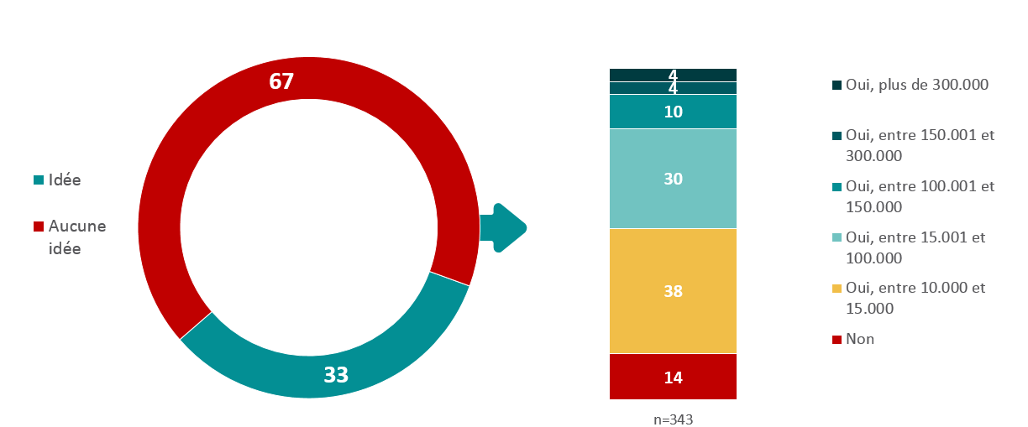
Sous-estimation du poids de l’emploi dans le secteur
Notes:
Seulement 1/3 sait que les entreprises à finalité sociale créent des emplois. Environ 70% d’entre eux pense qu’il s’agit de plus de 150.000 emplois.

Slide 27
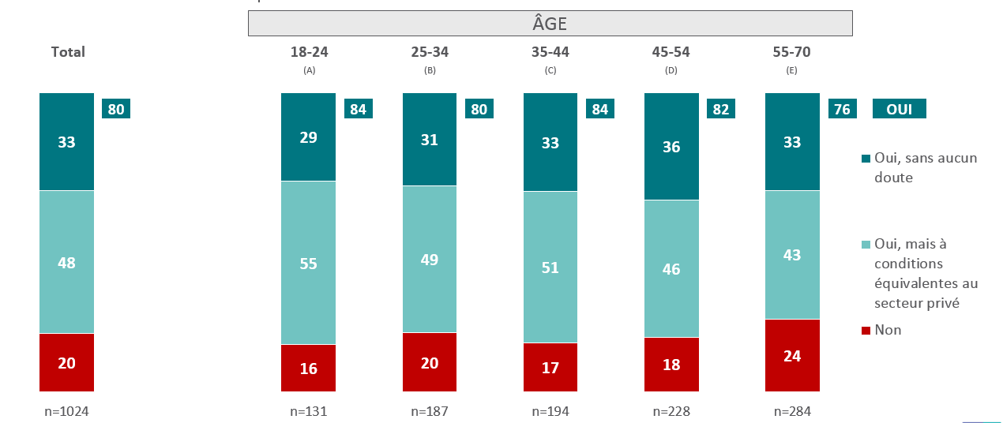
Engouement à travailler dans l’entrepreneuriat social
Notes:
Pour ce que le public pense être l’entrepreneuriat social, la grande majorité est prête à travailler dans une entreprise à finalité sociale. Parmi les 55+ ans, il y a un peu plus de rejet.
Les gens sont sensibles aux enjeux sociétaux aujourd’hui

Slide 28
Le secteur continue d’avancer mais mérite plus de visibilité
Le Baromètre confirme le dynamisme du secteur
Meconnaissance du grand public de l’entrepreneuriat social (domaines d’activités et volume d’emplois)
Au travers de l’emploi et des ISR, constat de l’attractivité du secteur
Vision positive partagée tant par les entreprises que par le citoyen
Travail d’éducation et d’information

Slide 29
Avez-vous
des questions?

